Slide 1
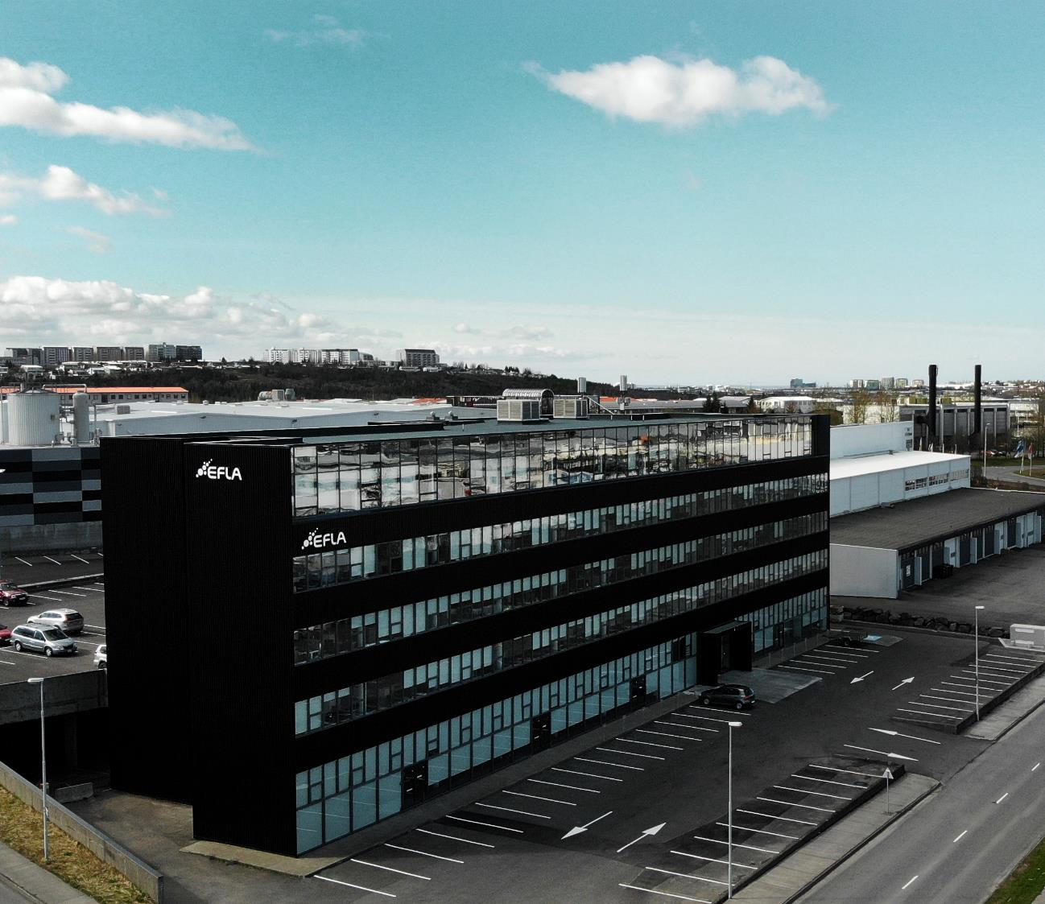
Grænar orkuhafnir framtíðar
Anna Margrét Kornelíusdóttir
Sérfræðingur á sviði umhverfismála

Slide 2
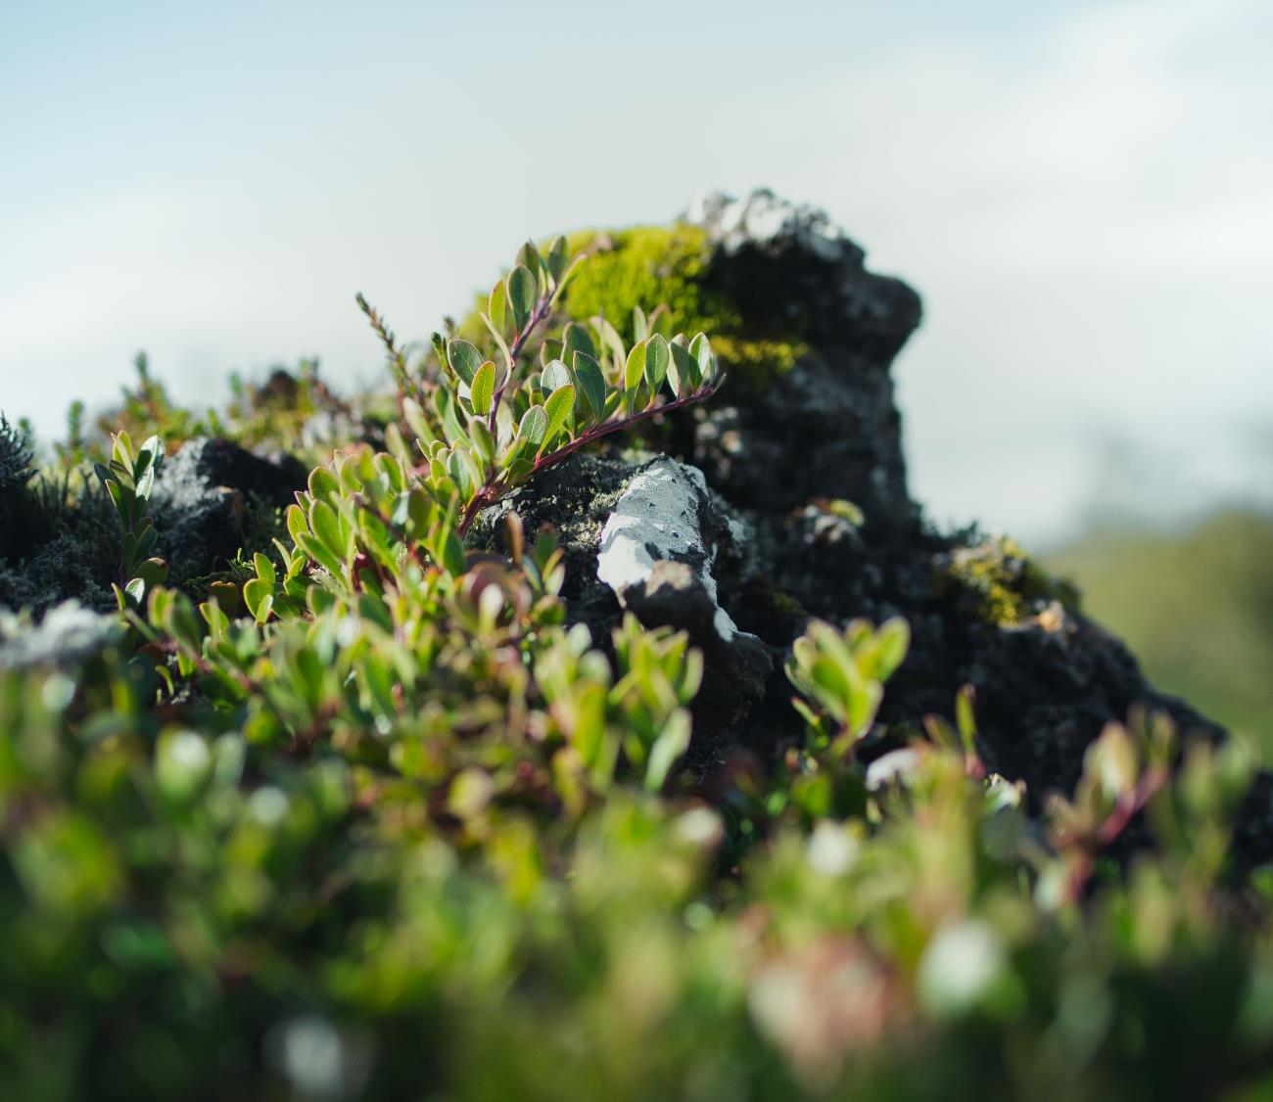
EFLA
Alhliða verkfræði og þekkingarfyrirtæki með yfir 50 ára sögu
Framúrskarandi fyrirtæki Creditinfo frá upphafi
Starfsemi undir merkjum EFLU á Íslandi, í Noregi, Svíþjóð, Póllandi og Skotlandi
Starfsfólk samstæðunnar 500 talsins

Slide 3
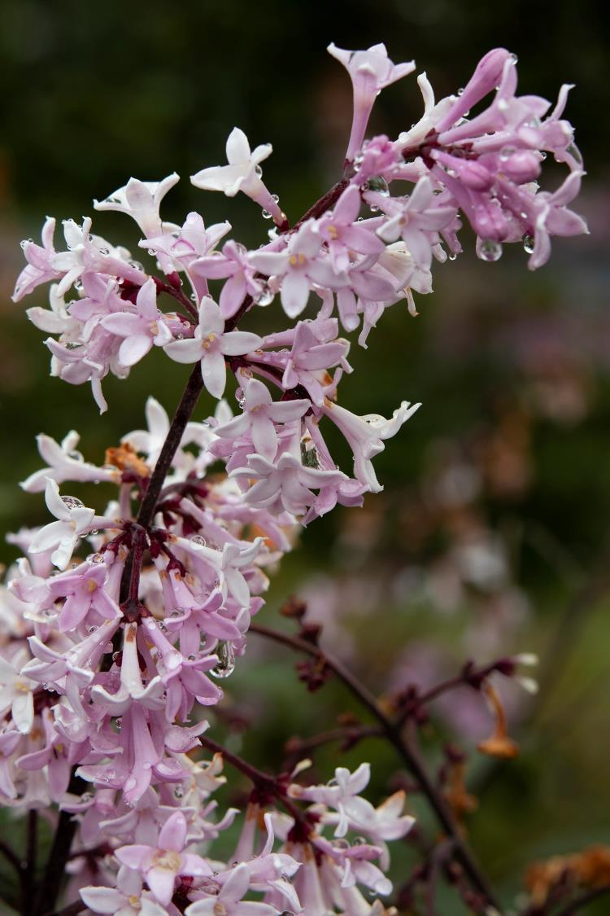

Framtíðarsýn
Fyrirmynd þekkingarfyrirtækja og
brautryðjandi við úrlausn brýnna
samfélagsverkefna

Slide 4
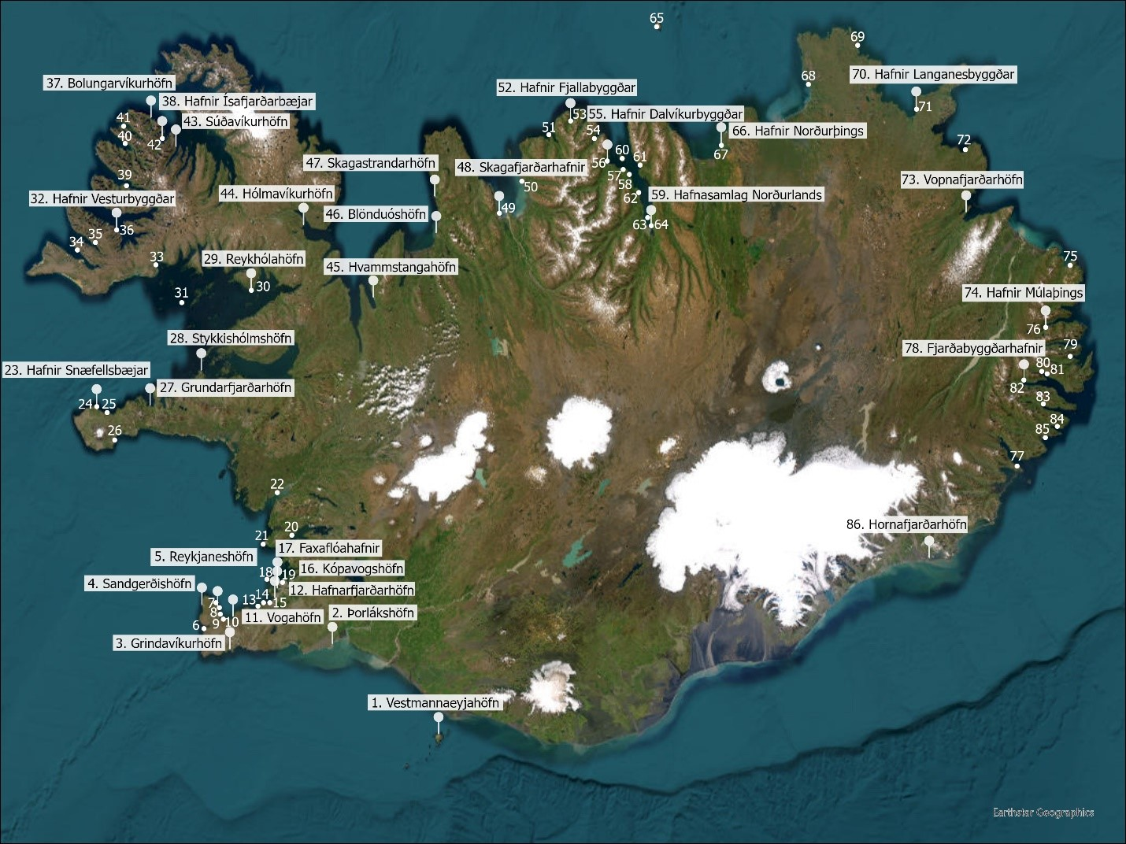
Grænar orkuhafnir framtíðar
Grunnur nýttur úr fyrra verkefni
  Hafnir: Sjálfbærar orkumiðstöðvar
Tækifæri eru fólgin í því að stærri hafnir verði orkumiðstöðvar
Hafsækin starfsemi er mikilvægur hlekkur í orkuskiptum

Slide 5
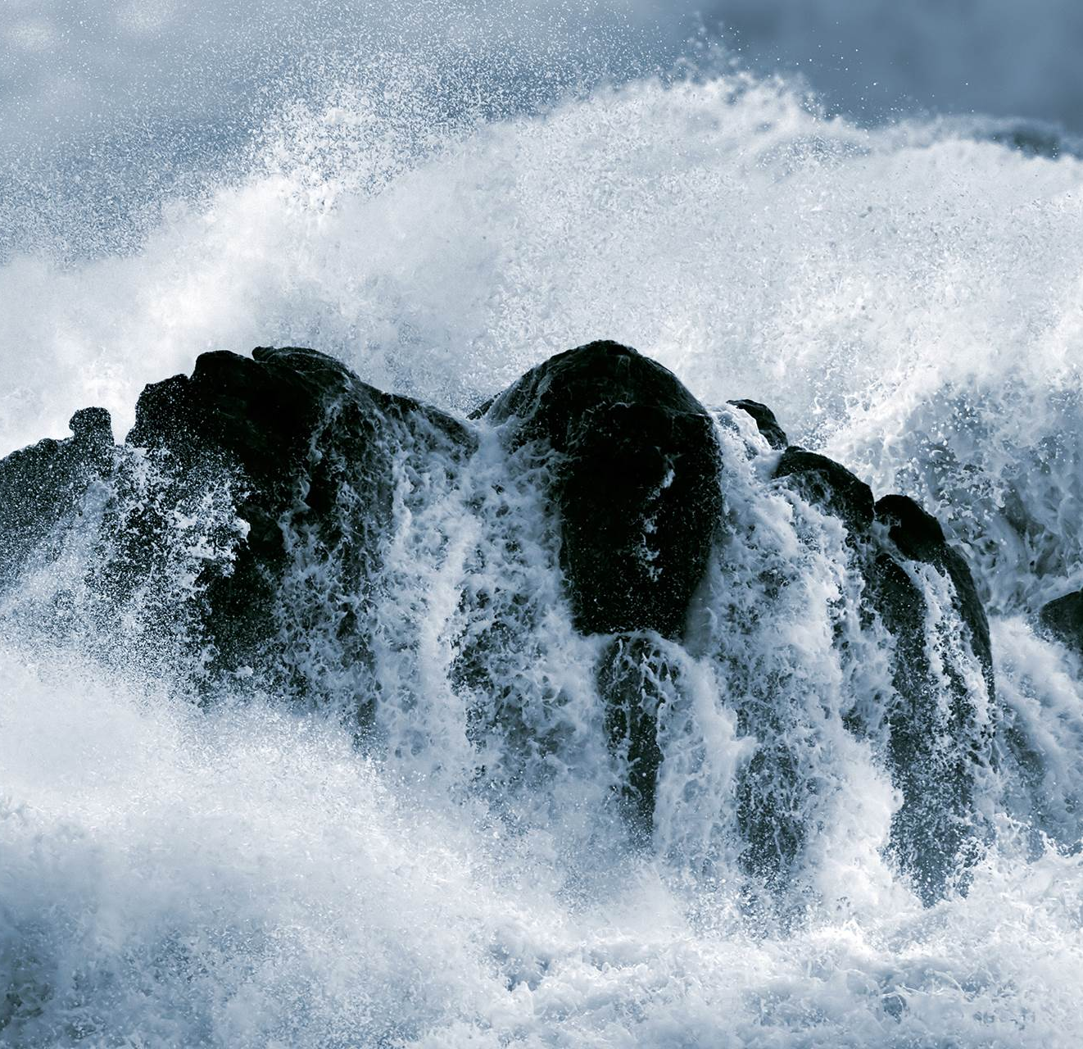
Verkefnið
Grænar orkuhafnir framtíðar
Þróun skipulags
Hafsækin starfsemi
Vöruflutningar
Virkni hafna
Innviðir fyrir geymslu, flutning og dreifingu eldsneytis
Öryggismál
Umhverfisáhrif
Tækniþróun
Meðhöndlun úrgangs

Slide 6
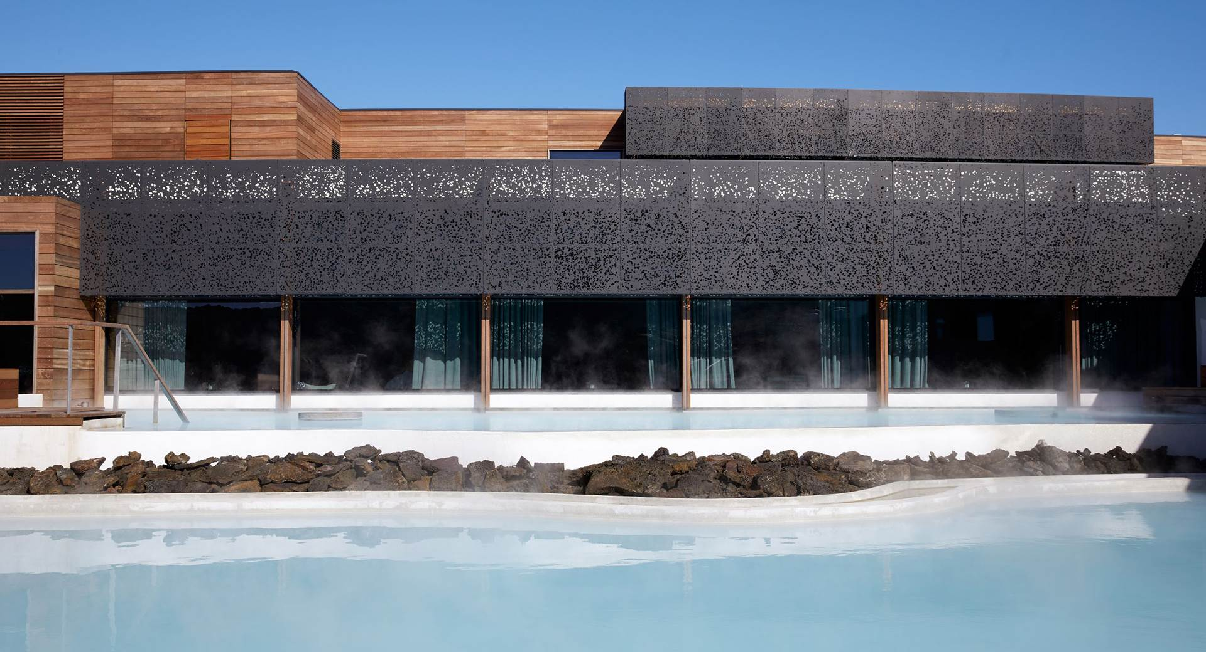
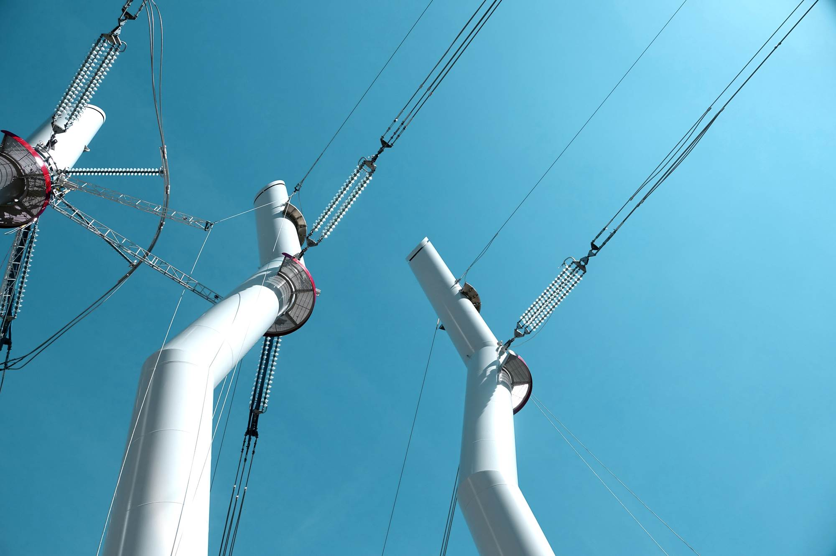
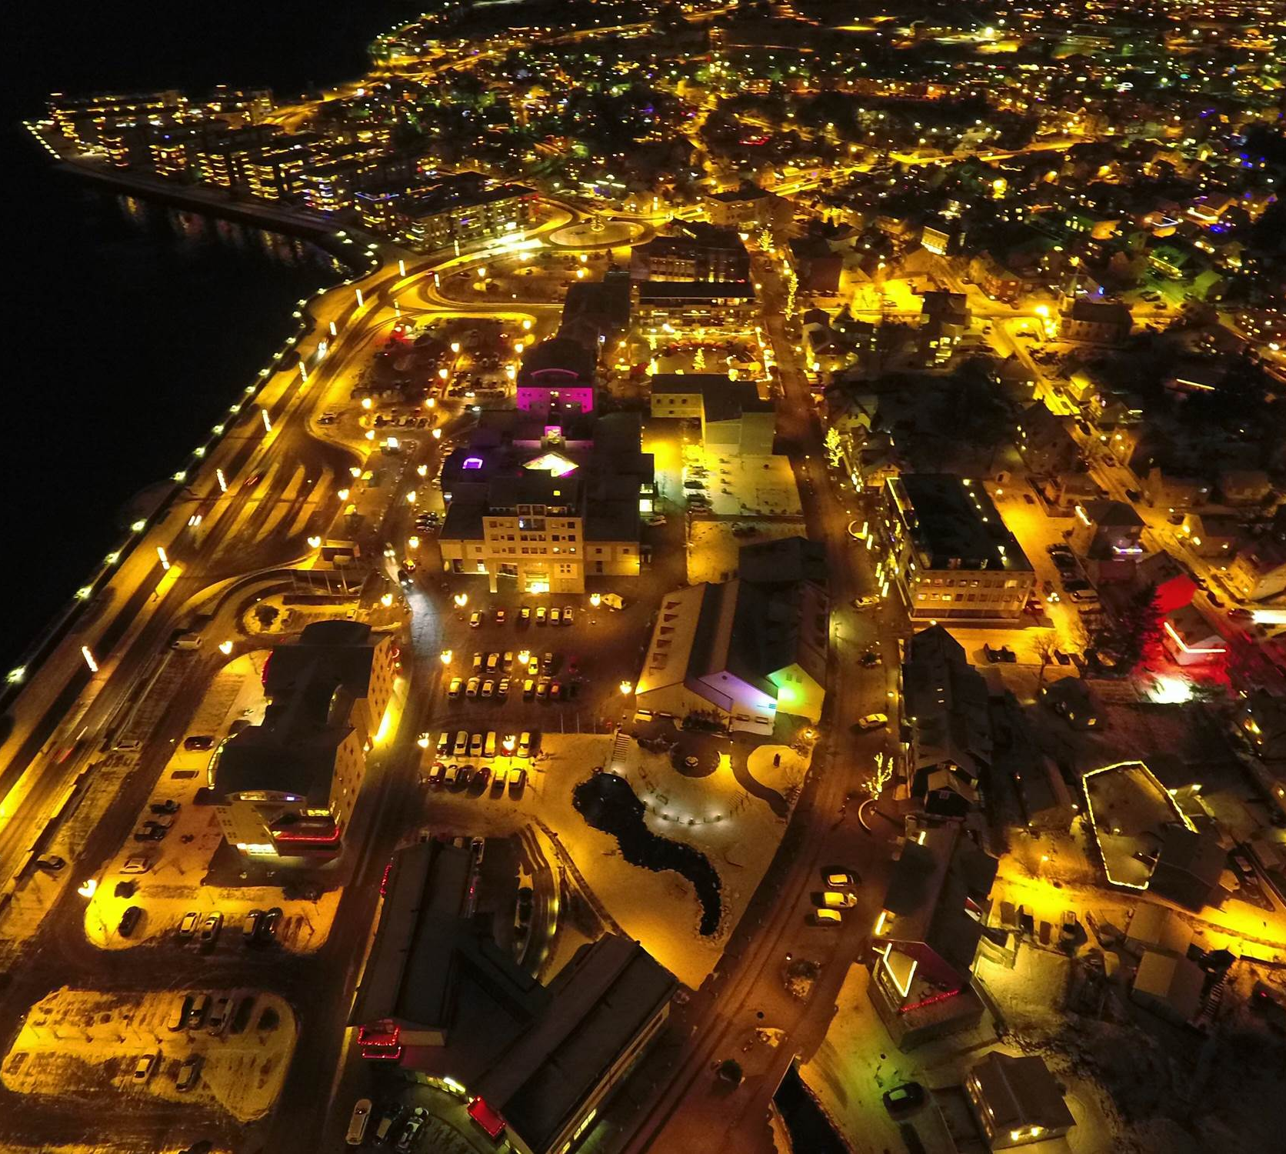
Verkefnið
Faghópur innanhúss
Greina stöðu verkefna í dag
Kanna þekkingaröflun
Taka afstöðu til þess hvort sótt verði í innlenda eða erlenda sjóði
Skrásetja tengsl við önnur verkefni
Forgangsraða verkefnum
Hefja samtal við hagsmunaaðila

Slide 7
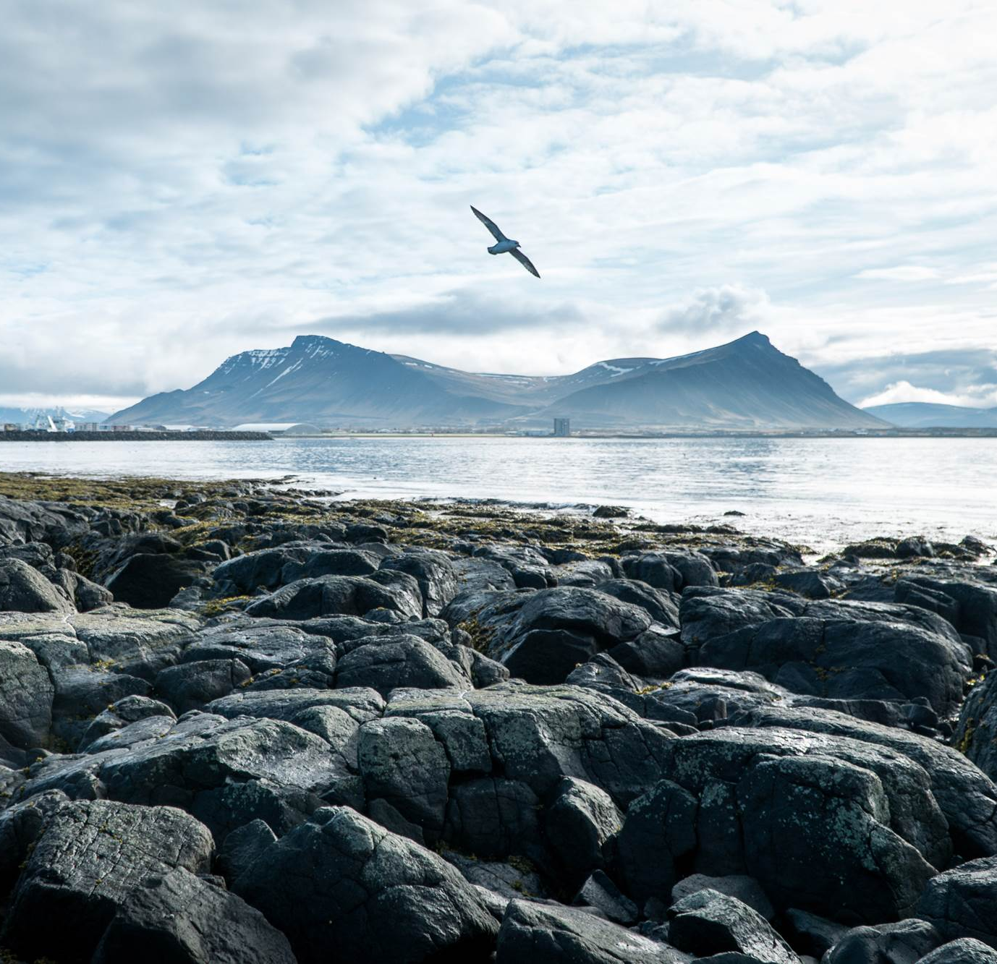
Afurð starfshóps
Tillögur að afmörkuðum verkefnum
Næsta skref: samtal við hagaðila

Slide 8
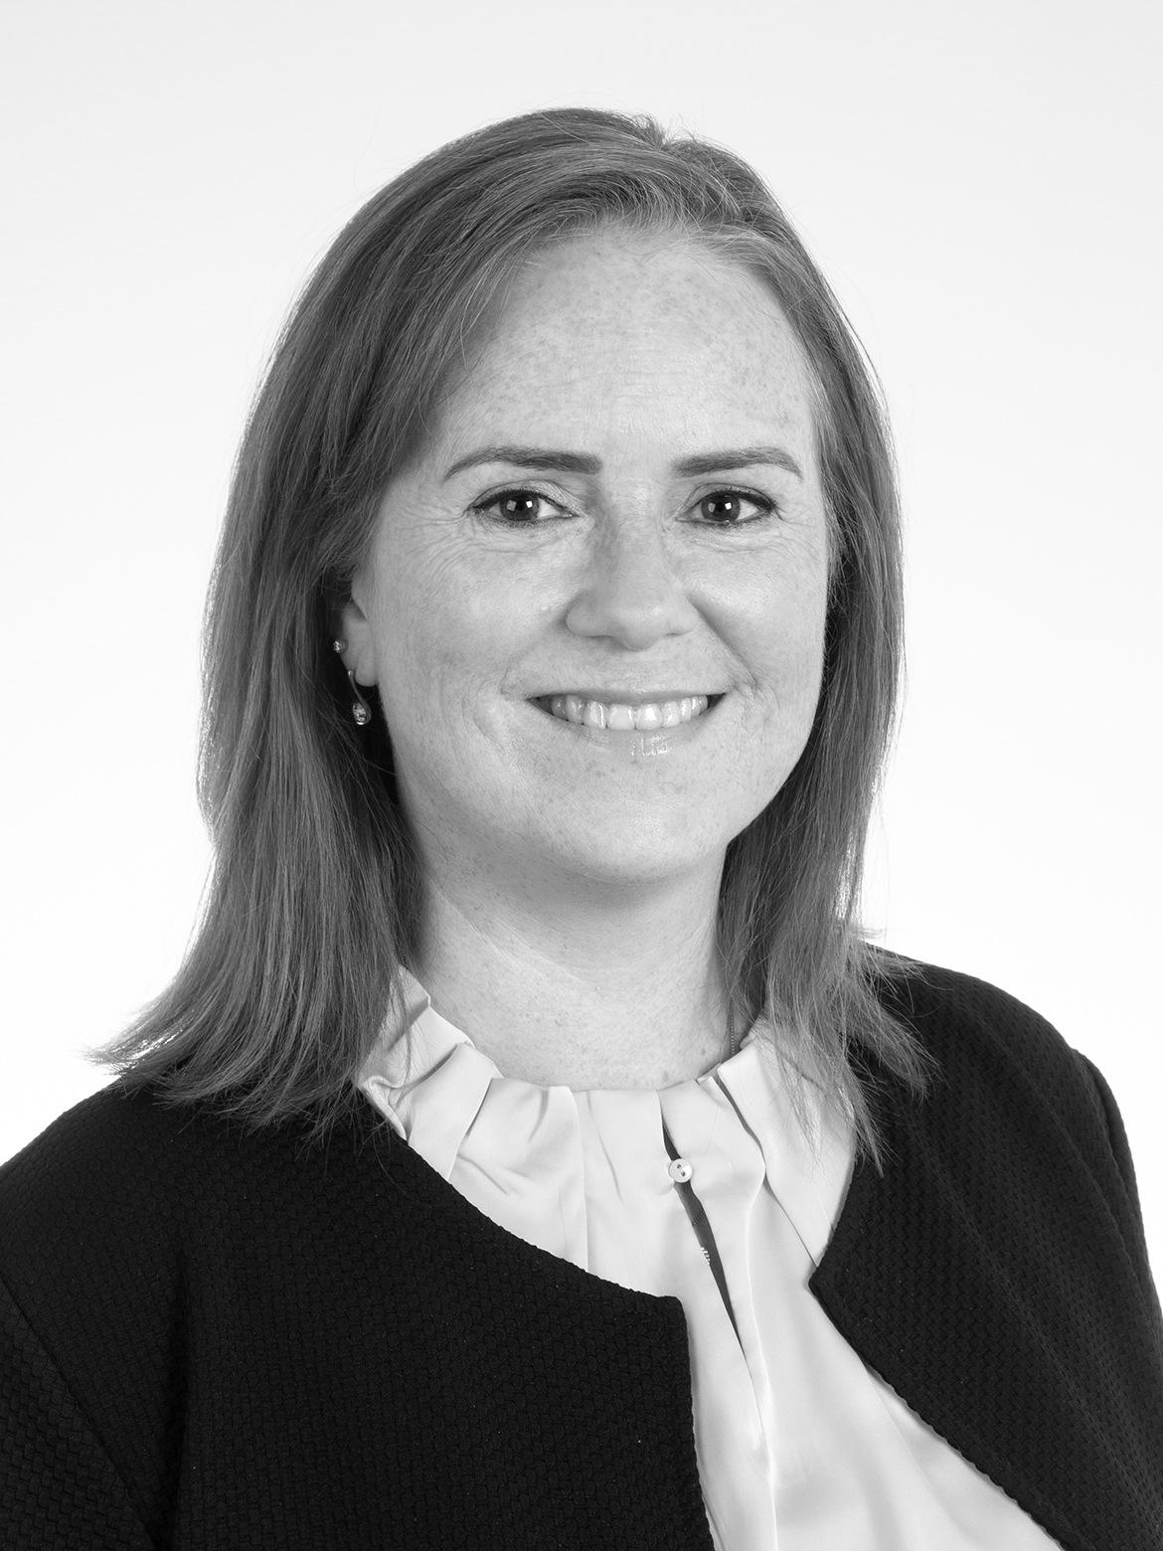
Anna Margrét Kornelíusdóttir

